Slide 1

София, 14 септември 2017
Напредъкът на България в прилагането на Директива 2011/62/ЕС по отношение предотвратяването на навлизането на фалшифицирани лекарствени продукти в законната верига на доставка

Slide 2
Целите: безопасност на пациентите
По оценка на СЗО фалшифицираните лекарства са:
  100 млн. опаковки в развитите страни
  10-30% в развиващите се държави
  50% от продажбите в интернет
  Доклад от 01.10.2016 г. на Офиса за интелектуална собственост на ЕС (EUIPO) отчита 4,4% фалшиви лекарства
  Годишно умират над 1 млн. човека заради фалшиви лекарства
  Загубите са над 10 млрд € годишно
Много лесни печалби:
  Печалбите са 500 пъти повече от инвестицията
  Основните инвестиции са в оборудване, за да изглеждат фалшификатите като оригиналите
  Активните съставки може да са вредни директно или косвено

Slide 3
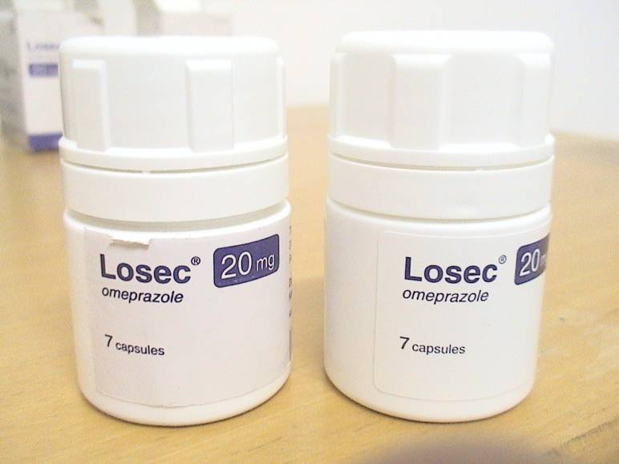
Почти идентични външни опаковки
Фалшива
Оригинална

Slide 4
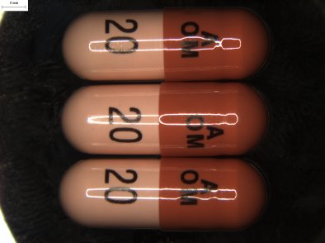
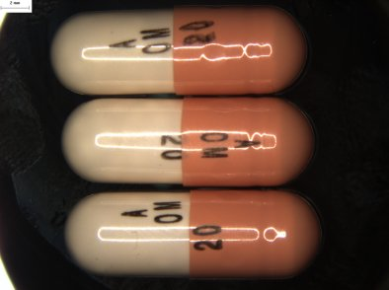
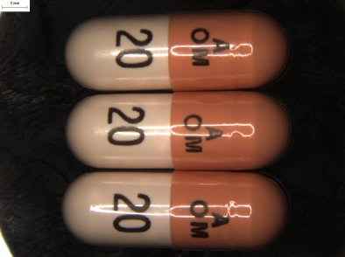
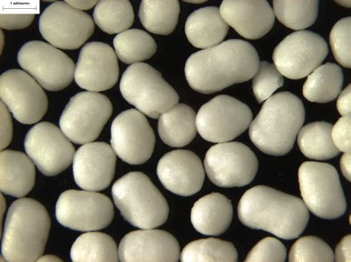


Проблемът е съдържанието на фалшивите лекарства
Оригинални
Фалшиви
Фалшиви

Slide 5
Карта на „сериализацията“ на лекарствата

Slide 6
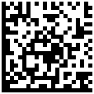
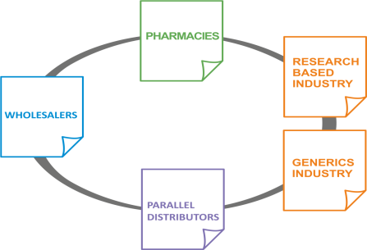
Директива 2011/62/ЕС и делегираните актове регламентират правилата при верификация
  Сериализация от производителя на Rx лекарства
  Верификация от търговците на едро
  Верификация и дезактивиране в аптеките
  Пoказатели за безопасност:
  Уникален идентификатор (Data matrix код + четими данни)
  Средство срещу подправяне на опаковката
PC: 09876543210982
Batch: A1C2E3G4I5
Expiry: 140531
SN: 12345AZRQF1234567890
  Системата се изгражда от производителите
  Консултира се със заинтересованите страни
  Мониторира се от компетентните органи

Slide 7
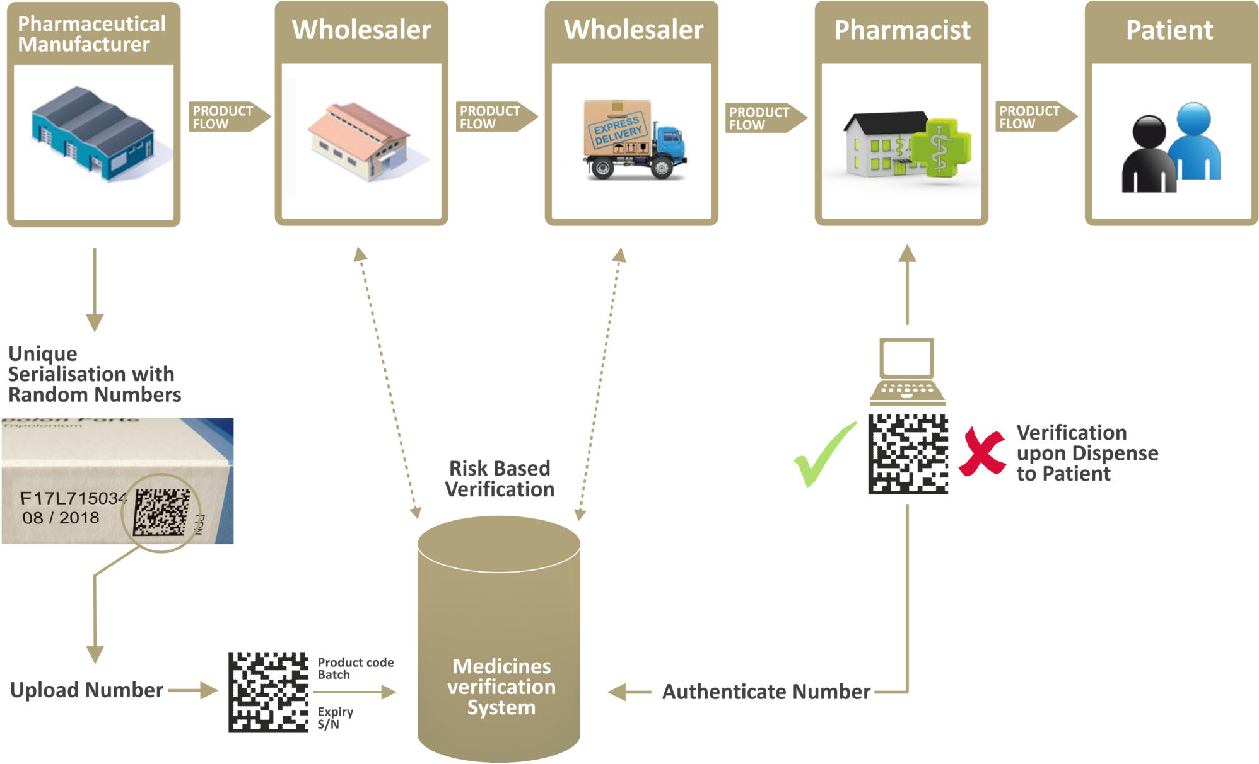
Концепция: сериализация на Rx лекарствата при производителя и верификация в аптеката
Verification on receiving Rx and decommissioning on dispensing to patients

Slide 8
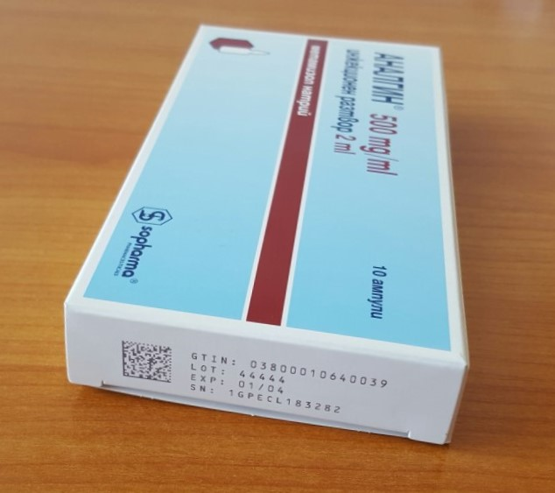
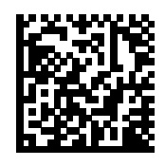
Показатели за безопасност:
Сериализация (GTIN, SN) + средство срещу подправяне
Изискванията за матричния код са според изискванията на GS1
Kод на продукта във формат GTIN
Пример: 4 елемента в България
Securpharm
PC: (01) 07046261398572
Парт. №: (10) TEST5632
Годен до: (17) 230219
SN: (21) 19067811811

Slide 9






Членове на EMVO (асоциациите на заинтересованите страни)
Това е най-големият публично частен проект в Европейския съюз
Notes:
Should start with a generic role description (industry, pharmacists, …) and add association acronyms for EU level
Suggest to use a second slide for national level with securPharm as example

Slide 10





Членовете на БОВЛ съответстват на организациите, членуващи в ЕМVO, 2-ри в Европа
Notes:
Should start with a generic role description (industry, pharmacists, …) and add association acronyms for EU level
Suggest to use a second slide for national level with securPharm as example

Slide 11
Приложение на Директивата в България – в челната петица
Юли 2011
Публикувана Директива
Февр. 2016
Делегиран регламент
9 февруари 2019
Работеща система в ЕС
17 Mес.
Дек 2012
Промяна в ЗЛПХМ
Юли 2015
Меморандум
Април 2016
БОВЛ
2011
2014
2016
2019
През 2012 промени в ЗЛПХМ (чл.168, ал.8, чл.168а и чл.168б)
11

Slide 12
Пет организации: ARPharM, БГФармА, БАТЕЛ, БАРПТЛ, БФС
Сътрудничество с институциите
Учредително събрание на 14 март 2016 г. за създаване на Сдружение с нестопанска цел Българска организация за верификация на лекарствата /БОВЛ/
Регистрация в СГС на 20 април 2016 (втори в Европа)
Председател на Управителния съвет на ротационен принцип в следната последователност: БФС (2016); БАТЕЛ (2017); БГФармА (2018); АRPharM (2019); БАРПТЛ (2020)
НАП има съгласувателно писмо за данъчния режим на верификационните плащания от ПРУ (ноември 2016)

Slide 13
План за приложение на Директивата в България
36 Mес.
9 Февр. 2016
Делегиран регламент
9 февруари 2019
Работеща система в ЕС
Април 2017
Избор на ИТ
Февр. 2018
Пилотен проект
Септ. 2018
Системата работи
Април 2016
Регистрация БОВЛ
Декември 2017
Промени в ЗЛПХМ
Юни 2018
Наредба на МЗ
Дек 2018
Информ. кампания
180 милиона опаковки годишно;
200 ПРУ; 20 ИТ системи;
4000 аптеки
13

Slide 14
Хармонизиране на българското законодателство с Директива 2011/62/ЕС и Делегиран регламент (ЕС) 2016/161 – промени в ЗЛПХМ в 4 основни насоки
Задължения на ПРУ/производителите, търговците на едро и на дребно, паралелните търговци
Санкции при неизпълнение на задълженията (чл. 118а на Директивата)
Изграждане и поддържане на система от регистри от юридическо лице с нестопанска цел съгласно Директивата и Делегирания регламент
Финансиране на системата от ПРУ
Наредба на МЗ, в която се уреждат специфични въпроси, като например:
  верификация на входа на аптеките
  дезактивиране в случаите по чл. 23 на Делегирания регламент
  дезактивиране на ваксините по обществени поръчки на МЗ
  дезактивиране на лекарствата за състрадателна употреба
  дезактивиране на разрешени за употреба лекарства при клинични изпитвания
  процедура в случаите, в които има сигнал за неактивен код и др.

Slide 15
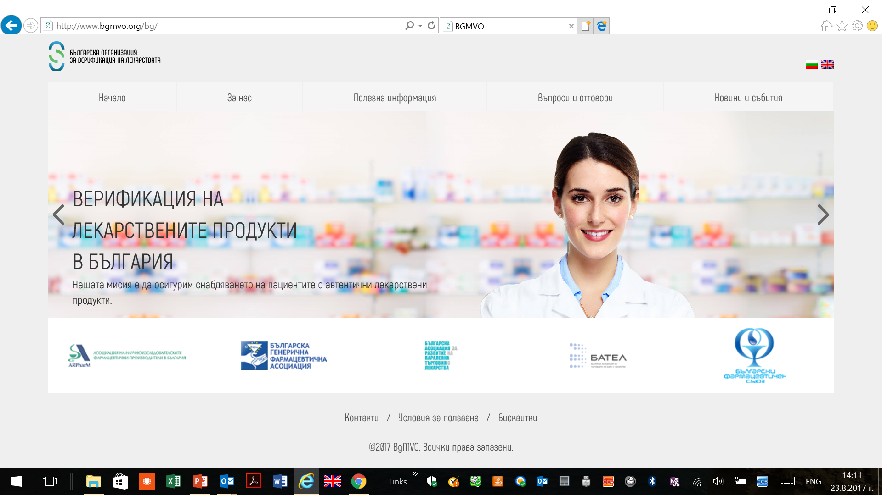
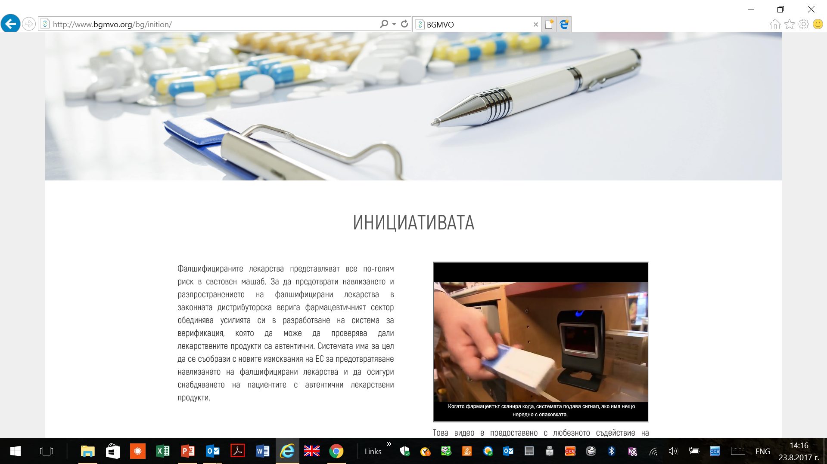
Информация за приложение на Директивата в България
на сайта на БОВЛ: www.bgmvo.org

Slide 16
Благодаря за вниманието!
Въпроси и отговори?

Slide 17
Термини
Обхват на Директивата: лекарствените продукти по лекарско предписание с изключение на продуктите от Приложение 1 и в допълнение продуктите от Приложение 2 на Делегираните регламенти
Верификация – идентификация и проверка на автентичността на лекарствените продукти
Дезактивиране на уникалния идентификатор (decommissioning)
Сериализация – уникален код на опаковката
Показатели за безопасност на лекарствените продукти:
  Уникален идентификационен код
  Доказателства срещу подправяне на опаковката (tamper evidence)
17

